Slide 1
Estatística: Aplicação ao Sensoriamento Remoto
SER 204
Teste de Hipótese
Camilo Daleles Rennó
camilo.renno@inpe.br
acesso do conteúdo do curso em Bibdigital do INPE ou GitHub

Slide 2

Estimação de Parâmetros
Como já foi visto, um parâmetro pode ser estimado através de um único valor (estimador pontual) ou a partir de um intervalo de confiança
Por exemplo:
f(x)
f( )
amostra
X₁, X₂, ..., X_{n}
μ
?
0
X
0
μ desconhecido
IC
Isso é particularmente útil quando não se conhece nada a respeito do parâmetro e/ou da distribuição estudada.
Mas se já houvesse uma ideia de qual deveria ser o valor deste parâmetro desconhecido, haveria algum procedimento para comprovar ou refutar esta suposição?
⇒ Teste de Hipótese

Slide 3

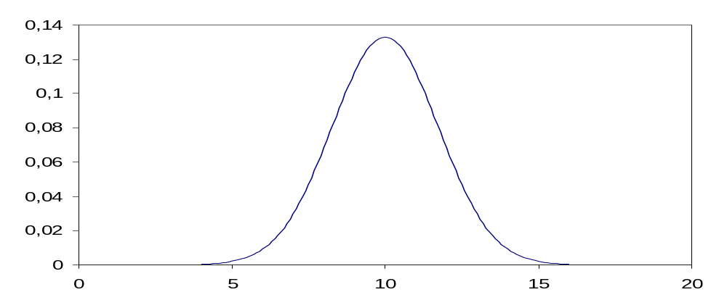
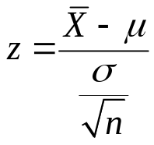

Teste de Hipótese para μ
Uma amostra de 25 valores foi selecionada, chegando a uma média amostral $\overline{X}$ igual a 11,3. Poderia esta média amostral ter sido obtida de uma população com média μ = 10?
Hipóteses
H₀ : μ = 10 (hipótese nula)
H₁: μ ≠ 10 (hipótese alternativa)
definição de uma estatística que relaciona o parâmetro ao seu estimador
(deve válida sob qualquer hipótese)
-∞
0
+∞
Quais as pressuposições?
Não há nenhuma pressuposição para que essa estatística seja usada!
No entanto, a variância populacional σ² deve ser conhecida

Slide 4
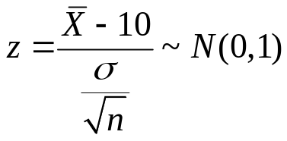
Teste de Hipótese para μ
Uma amostra de 25 valores foi selecionada, chegando a uma média amostral $\overline{X}$ igual a 11,3. Poderia esta média amostral ter sido obtida de uma população com média μ = 10?
Hipóteses
H₀ : μ = 10 (hipótese nula)
H₁: μ ≠ 10 (hipótese alternativa)
-∞
0
+∞
Se H₀ é verdadeira, então
(válida somente se H₀ for verdadeira)
z <<< 0
Se H₀
falsa
z = 0
Se H₀
verdadeira
z >>> 0
Se H₀
falsa
Quais os valores desta estatística indicariam que H₀ seria verdadeira?
E quais os valores desta estatística indicariam que H₀ seria falsa?

Slide 5


Teste de Hipótese para μ
Uma amostra de 25 valores foi selecionada, chegando a uma média amostral $\overline{X}$ igual a 11,3. Poderia esta média amostral ter sido obtida de uma população com média μ = 10?
Hipóteses
H₀ : μ = 10
H₁: μ ≠ 10
(hipótese nula)
(hipótese alternativa)
-∞
-z_{crít}
0
z_{crít}
+∞
Se H₀ é verdadeira, então
rejeição
de H₀
aceitação
de H₀
rejeição
de H₀
Região Crítica:
aceito H₀ se –z_{crít} < z < z_{crít} → P(–z_{crít} < z < z_{crít}) = 1 - α
rejeito H₀ caso contrário → P(|z| > z_{crít}) = α
Conclusão (sempre associada a um nível de significância α)

Slide 6
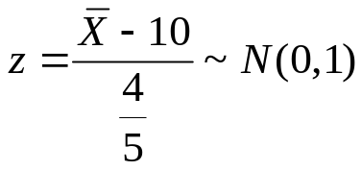
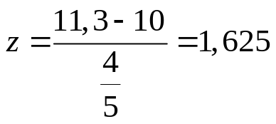
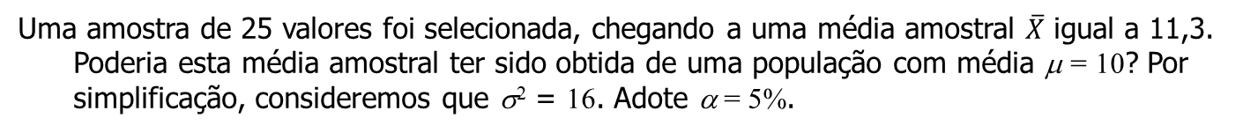
Teste de Hipótese para μ
Uma amostra de 25 valores foi selecionada, chegando a uma média amostral $\overline{X}$ igual a 11,3. Poderia esta média amostral ter sido obtida de uma população com média μ = 10? Por simplificação, consideremos que σ² = 16. Adote α = 5%.
Hipóteses
H₀ : μ = 10
H₁: μ ≠ 10
(hipótese nula)
(hipótese alternativa)
2,5%
95%
2,5%
-∞
-z_{crít}
z_{crít}
+∞
-1,96
0
1,96
Se H₀ é verdadeira, então
rejeição
de H₀
aceitação
de H₀
rejeição
de H₀
1,625
Região Crítica:
aceito H₀ se –1,96 < z < 1,96
rejeito H₀ caso contrário
aceito H₀ se –z_{crít} < z < z_{crít} → P(–z_{crít} < z < z_{crít}) = 1 - α
rejeito H₀ caso contrário → P(|z| > z_{crít}) = α
Conclusão: Aceito H₀, ou seja, não há razões para discordar que a média μ seja de fato 10, adotando-se 5% de significância
Conclusão (sempre associada a um nível de significância α)

Slide 7

Teste de Hipótese para μ
Em alguns casos, há evidências de que, se o parâmetro não for aquele definido na hipótese nula, ele será maior ou então menor do que o valor testado.
No exemplo anterior, $\overline{X}$ =11,3
Com esta média amostral, pode-se pensar que o verdadeiro valor de μ é na realidade maior do que aquele definido na hipótese nula (H₀ : μ = 10).
Neste caso, pode-se definir a hipótese alternativa como unilateral.

Slide 8
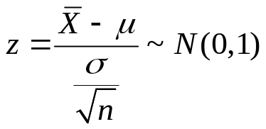


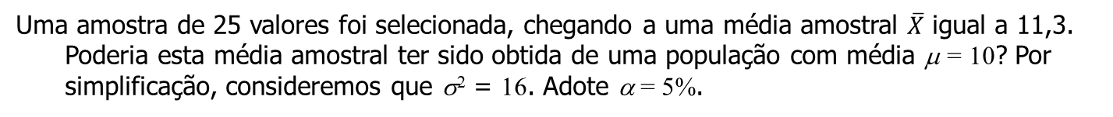
Teste de Hipótese para μ
Uma amostra de 25 valores foi selecionada, chegando a uma média amostral $\overline{X}$ igual a 11,3. Poderia esta média amostral ter sido obtida de uma população com média μ = 10? Por simplificação, consideremos que σ² = 16. Adote α = 5%.
Hipóteses
H₀ : μ = 10
H₁: μ > 10 (teste unilateral)
Se H₀ é verdadeira, então
-∞
0
z_{crít}
+∞
aceitação
de H₀
rejeição
de H₀
Região Crítica:
se H₀ for falso, então espera-se valores de z bem maiores que zero.
aceito H₀ se z < z_{crít} → P(z < z_{crít}) = 1 - α
rejeito H₀ caso contrário → P(z > z_{crít}) = α
Conclusão (sempre associada a um nível de significância α)

Slide 9
Teste de Hipótese para μ
Uma amostra de 25 valores foi selecionada, chegando a uma média amostral $\overline{X}$ igual a 11,3. Poderia esta média amostral ter sido obtida de uma população com média μ = 10? Por simplificação, consideremos que σ² = 16. Adote α = 5%.
Hipóteses
H₀ : μ = 10
H₁: μ > 10 (teste unilateral)
95%
5%
Se H₀ é verdadeira, então
-∞
+∞
-∞
z_{crít}
+∞
0
1,645
0
aceitação
de H₀
rejeição
de H₀
Região Crítica:
1,625
aceito H₀ se z < 1,645
rejeito H₀ caso contrário
aceito H₀ se z < z_{crít} → P(z < z_{crít}) = 1 - α
rejeito H₀ caso contrário → P(z > z_{crít}) = α
Conclusão (sempre associada a um nível de significância α)
Conclusão: Aceito H₀, ou seja, não há razões para discordar que a média μ seja de fato 10, adotando-se 5% de significância

Slide 10
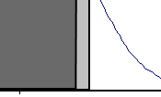
Testes uni ou bilaterais?
A escolha da abordagem é feita antes mesmo de se realizar o teste com base em conhecimentos prévios ou pode ser escolhida após a obtenção da estatística. Alguns testes são, por definição, unilaterais.
Há uma preferência em se adotar testes unilaterais pois são considerados “mais rigorosos”, rejeitando-se H₀ em casos em que testes bilaterais a aceitarão.
aceita H₀ no teste bilateral
rejeita H₀ no teste unilateral
aceita H₀
rejeita H₀
-∞
0
+∞
-∞
0
+∞
z_{crít,α}
(unilateral)
z_{crít,α/2}
(bilateral)
bilateral
unilateral

Slide 11

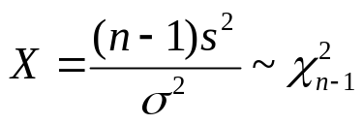


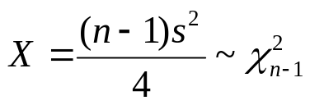
Teste de Hipótese para σ²
Uma v.a. qualquer tem uma distribuição normal com média μ e variância σ² desconhecidas. Retira-se uma amostra de 25 valores e calcula-se a variância amostral. Teste a hipótese de que a verdadeira variância σ² seja igual a 4.
Hipóteses
H₀ : σ² = 4
H₁: σ² ≠ 4
(hipótese nula)
(hipótese alternativa)
Se H₀ é verdadeira, então
0
+∞
rejeição
de H₀
aceitação
de H₀
rejeição
de H₀
Região Crítica:
aceito H₀ se x_{a} < X < x_{b} → P(x_{a} < X < x_{b}) = 1 - α
rejeito H₀ caso contrário
Conclusão (sempre associada a um nível de significância α)

Slide 12




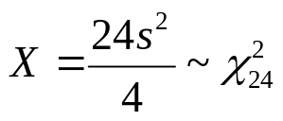
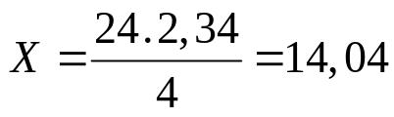
Teste de Hipótese para σ²
Uma v.a. qualquer tem uma distribuição normal com média μ e variância σ² desconhecidas. Retira-se uma amostra de 25 valores e calcula-se a variância amostral. Teste a hipótese de que a verdadeira variância σ² seja igual a 4. Suponha que s² = 2,34. Considere α = 5%.
Hipóteses
H₀ : σ² = 4
H₁: σ² ≠ 4
poderia ter sido adotado abordagem unilateral
Se H₀ é verdadeira, então
0
+∞
?
?
12,40
39,36
Região Crítica:
aceito H₀ se 12,40 < X < 39,36
rejeito H₀ caso contrário
Conclusão: Aceito H₀, ou seja, não há razões para discordar que, a 5%, σ² = 4.

Slide 13

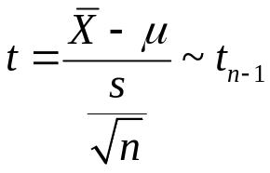

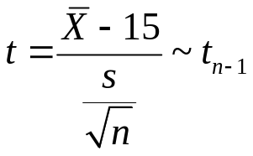
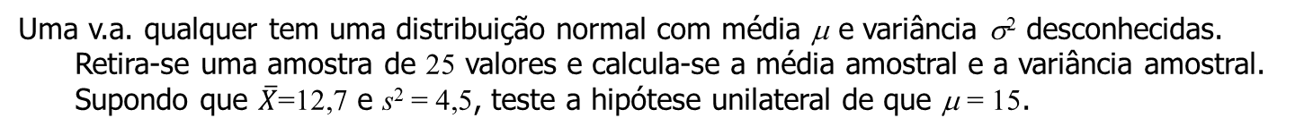
Teste de Hipótese para μ com σ² desconhecida
Uma v.a. qualquer tem uma distribuição normal com média μ e variância σ² desconhecidas. Retira-se uma amostra de 25 valores e calcula-se a média amostral e a variância amostral. Supondo que $\overline{X}$=12,7 e s² = 4,5, teste a hipótese unilateral de que μ = 15.
Hipóteses
H₀ : μ = 15 (hipótese nula)
H₁: μ < 15 (hipótese alternativa unilateral)
Se H₀ é verdadeira, então
-∞
t_{crít}
0
+∞
Região Crítica:
rejeição
de H₀
aceitação
de H₀
aceito H₀ se t > t_{crít} → P(t > t_{crít}) = 1 - α
rejeito H₀ caso contrário
Conclusão (sempre associada a um nível de significância α)

Slide 14



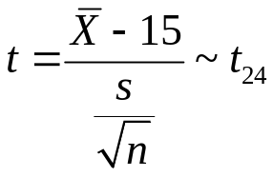
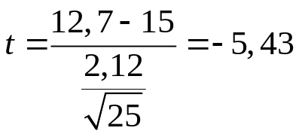
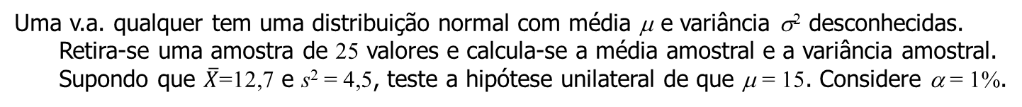
Teste de Hipótese para μ com σ² desconhecida
Uma v.a. qualquer tem uma distribuição normal com média μ e variância σ² desconhecidas. Retira-se uma amostra de 25 valores e calcula-se a média amostral e a variância amostral. Supondo que $\overline{X}$=12,7 e s² = 4,5, teste a hipótese unilateral de que μ = 15. Considere α = 1%.
Hipóteses
H₀ : μ = 15
H₁: μ < 15
Se H₀ é verdadeira, então
-∞
?
+∞
- 2,492
0
Região Crítica:
rejeição
de H₀
aceitação
de H₀
aceito H₀ se t > -2,492
rejeito H₀ caso contrário
Conclusão: rejeito H₀, ou seja, a média é significativamente (a 1%) menor que 15

Slide 15
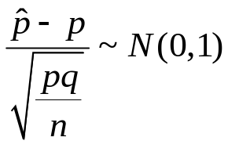
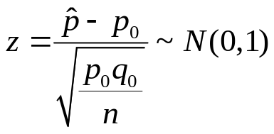
Teste de Hipótese para p
Hipóteses
H₀ : p = p₀
H₁: p ≠ p₀
Se H₀ é verdadeira, então
-∞
-z_{crít}
z_{crít}
+∞
0
rejeição
de H₀
aceitação
de H₀
rejeição
de H₀
diferença para a abordagem do
IC para p
Região Crítica:
aceito H₀ se –z_{crít} < z < z_{crít} → P(–z_{crít} < z < z_{crít}) = 1 - α
rejeito H₀ caso contrário → P(|z| > z_{crít}) = α
Conclusão (sempre associada a um nível de significância α)

Slide 16
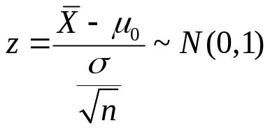
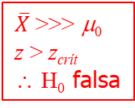
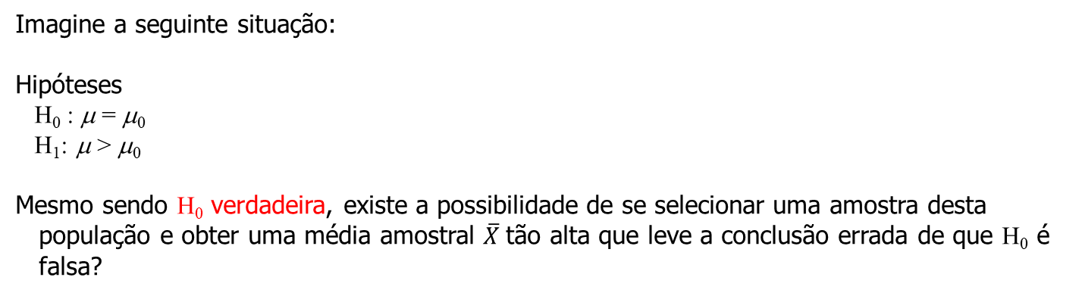
Teste de Hipótese – Erros I e II
Toda conclusão de um teste de hipótese está associada a um nível de significância e portanto não pode ser considerado 100% confiável.
Imagine a seguinte situação:
Hipóteses
H₀ : μ = μ₀
H₁: μ > μ₀
Mesmo sendo H₀ verdadeira, existe a possibilidade de se selecionar uma amostra desta população e obter uma média amostral $\overline{X}$tão alta que leve a conclusão errada de que H₀ é falsa?
f(x)
$\overline{X}$ >>> μ₀
z > z_{crít}
∴ H₀ falsa
Se H₀ é verdadeira, então
0
μ₀
X
-∞
0
z_{crít}
+∞
amostra
{X₁, X₂, X₃, X₄, X₅}
aceita H₀
rejeita H₀

Slide 17
Teste de Hipótese – Erros I e II
Toda conclusão de um teste de hipótese está associada a um nível de significância e portanto não pode ser considerado 100% confiável.
Imagine a seguinte situação:
Hipóteses
H₀ : μ = μ₀
H₁: μ > μ₀
Mesmo sendo H₀ verdadeira, existe a possibilidade de se selecionar uma amostra desta população e obter uma média amostral $\overline{X}$tão alta que leve a conclusão errada de que H₀ é falsa?
Sim. Este erro é chamado de erro do tipo I e equivale ao nível de significância α.
Este erro é sempre conhecido sendo, em geral, definido previamente pelo tomador de decisão.

Slide 18
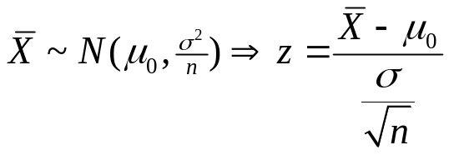

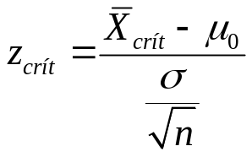
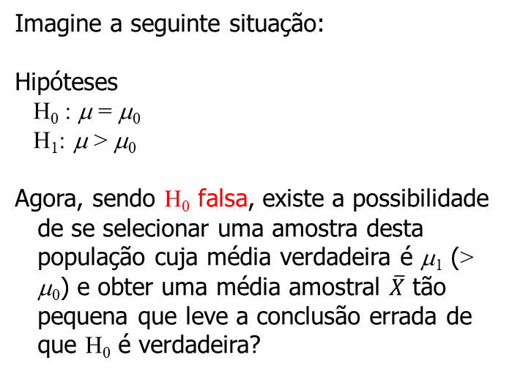
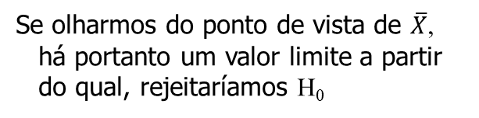
Teste de Hipótese – Erros I e II
Toda conclusão de um teste de hipótese está associada a um nível de significância e portanto não pode ser considerado 100% confiável.
Imagine a seguinte situação:
Hipóteses
H₀ : μ = μ₀
H₁: μ > μ₀
Agora, sendo H₀ falsa, existe a possibilidade de se selecionar uma amostra desta população cuja média verdadeira é μ₁ (> μ₀) e obter uma média amostral $\overline{X}$ tão pequena que leve a conclusão errada de que H₀ é verdadeira?
Se H₀ fosse verdadeira:
-∞
0
z_{crít}
+∞
aceita H₀
rejeita H₀
Se olharmos do ponto de vista de $\overline{X}$, há portanto um valor limite a partir do qual, rejeitaríamos H₀

Slide 19





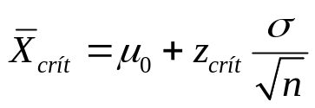
Teste de Hipótese – Erros I e II
Toda conclusão de um teste de hipótese está associada a um nível de significância e portanto não pode ser considerado 100% confiável.
Imagine a seguinte situação:
Hipóteses
H₀ : μ = μ₀
H₁: μ > μ₀
Agora, sendo H₀ falsa, existe a possibilidade de se selecionar uma amostra desta população cuja média verdadeira é μ₁ (> μ₀) e obter uma média amostral $\overline{X}$ tão pequena que leve a conclusão errada de que H₀ é verdadeira?
Se H₀ for, de fato, falsa:
-∞
μ₀
μ₁
+∞
Sim. Este erro é chamado de erro do tipo II ou erro β.
aceita H₀
rejeita H₀

Slide 20
Teste de Hipótese – Erros I e II
Toda conclusão de um teste de hipótese está associada a um nível de significância e portanto não pode ser considerado 100% confiável.
Imagine a seguinte situação:
Hipóteses
H₀ : μ = μ₀
H₁: μ > μ₀
Agora, sendo H₀ falsa, existe a possibilidade de se selecionar uma amostra desta população cuja média verdadeira é μ₁ (> μ₀) e obter uma média amostral $\overline{X}$ tão pequena que leve a conclusão errada de que H₀ é verdadeira?
Se H₀ for, de fato, falsa:
-∞
μ₀
μ₁
+∞
Sim. Este erro é chamado de erro do tipo II ou erro β.
aceita H₀
rejeita H₀
Este erro é quase sempre negligenciado sendo influenciado por diversos fatores (ver detalhes adiante).

Slide 21
Teste de Hipótese – Erros I e II
Hipóteses
H₀ : μ = μ₀
H₁: μ > μ₀
H₀ é verd.
H₀ é falso
-∞
μ₀
μ₁
+∞
Aceita H₀
1 - α
β
Rejeita H₀
α
1 - β
aceita H₀
rejeita H₀
P(rejeitar H₀ / H₀ é verdadeira) = α (nível de significância ou erro do tipo I) 
P(aceitar H₀ / H₀ é verdadeira) = 1 - α (nível de confiança) 
P(aceitar H₀ / H₁ é verdadeira) = β (erro do tipo II) 
P(rejeitar H₀ / H₁ é verdadeira) = 1 - β (poder do teste) 

Slide 22
Erro tipo II (erro β)
H₀
H₁
O que influencia β ?
distância entre μ₁ e μ₀
α
n
-∞
μ₀
μ₁
+∞
H₀
H₁
H₀
H₁
H₀
H₁
-∞
μ₀
μ₁
+∞
-∞
μ₀
μ₁
+∞
-∞
μ₀
μ₁
+∞
Menor distância entre μ₀ e μ₁
Maior β
Maior α
Menor β
Maior n
Menor β
Qual é a melhor alternativa para diminuir β ?
aumentar o n ← sempre a melhor opção!!!
OBS: há fórmulas específicas para cálculo do tamanho de amostra (n) que consideram ambos os erros tipo I e II

Slide 23
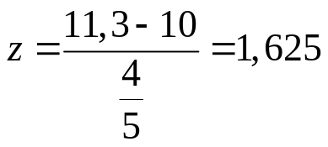



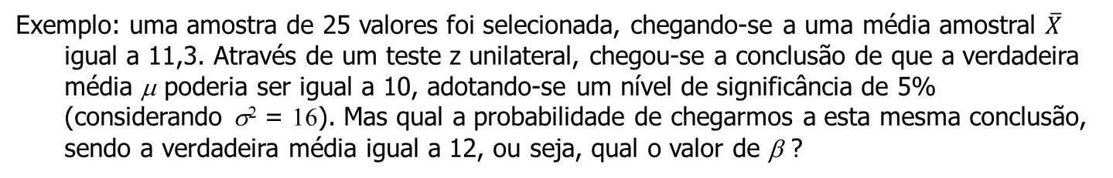
Cálculo do erro tipo II (erro β)
Exemplo: uma amostra de 25 valores foi selecionada, chegando-se a uma média amostral $\overline{X}$ igual a 11,3. Através de um teste z unilateral, chegou-se a conclusão de que a verdadeira média μ poderia ser igual a 10, adotando-se um nível de significância de 5% (considerando σ² = 16). Mas qual a probabilidade de chegarmos a esta mesma conclusão, sendo a verdadeira média igual a 12, ou seja, qual o valor de β ?
H₀ : μ = 10
H₁: μ > 10
aceito H₀ se z < 1,645
rejeito H₀ se z > 1,645
Se H₀ é verdadeira, então
-∞
0
+∞
z_{crít} = ?
1,645
Conclusão:
Aceito H₀
Aceito H₀, ou seja, a média μ pode ser mesmo 10 considerando 5% de significância

Slide 24

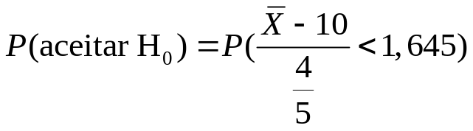
Cálculo do erro tipo II (erro β)
Agora, considerando μ = 12
H₀ : μ = 10
H₁: μ = 12
β = P(aceitar H₀ / H₁ é verdadeiro)
H₀ verdadeiro
-∞
0
+∞
z_{crít} = 1,645
aceitação
de H₀

Slide 25




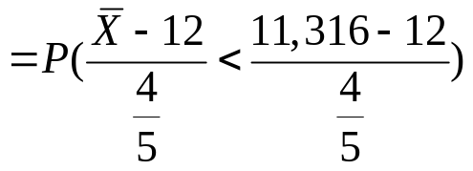

Cálculo do erro tipo II (erro β)
H₀
H₁
Agora, considerando μ = 12
H₀ : μ = 10
H₁: μ = 12
β = P(aceitar H₀ / H₁ é verdadeiro)
β
-∞
10
12
+∞
aceitação
de H₀
Mas, e para outras hipóteses alternativas?

Slide 26
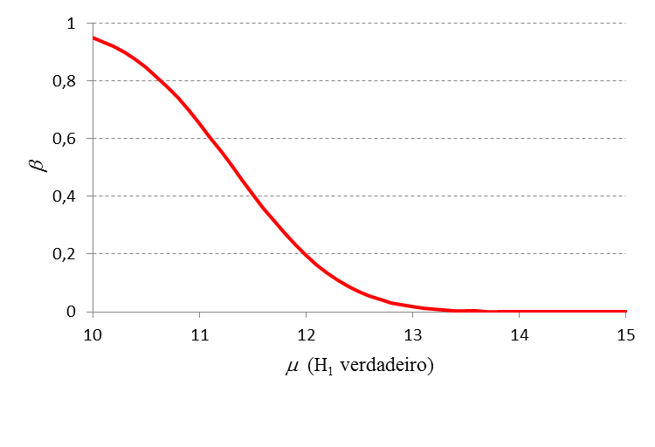


Cálculo do erro tipo II (erro β)
Considerando que a verdadeira média μ seja de fato igual a 11...
H₀ : μ = 10
H₁: μ = 11
β = P(aceitar H₀ / H₁ é verdadeiro)
Este resultado indica que há uma alta probabilidade de se aceitar erroneamente a hipótese de que a média μ é igual a 10, mesmo sendo, de fato, a média μ igual a 11
Mas como diminuir este erro, conservando-se o mesmo nível de significância (α)?
<< aumentando-se o tamanho da amostra! >>

Slide 27
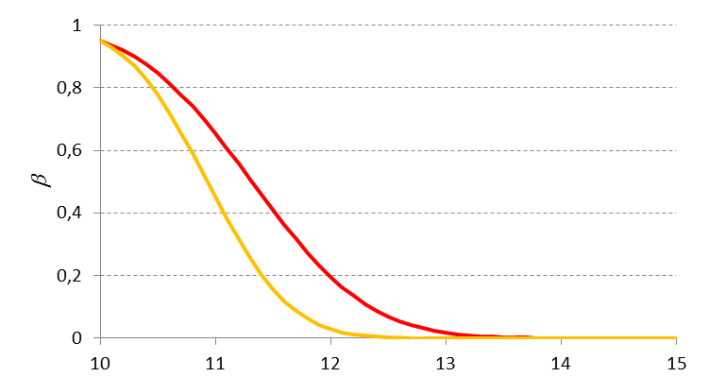
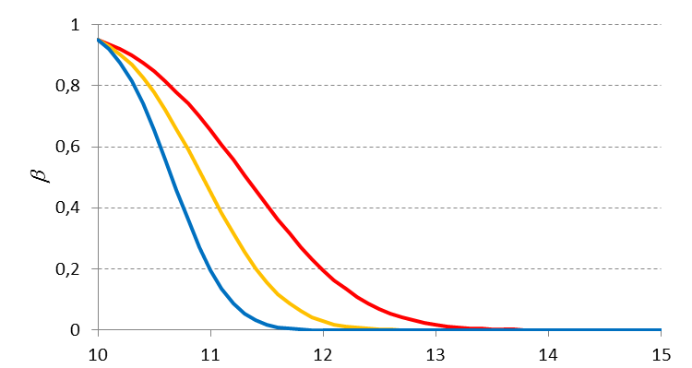
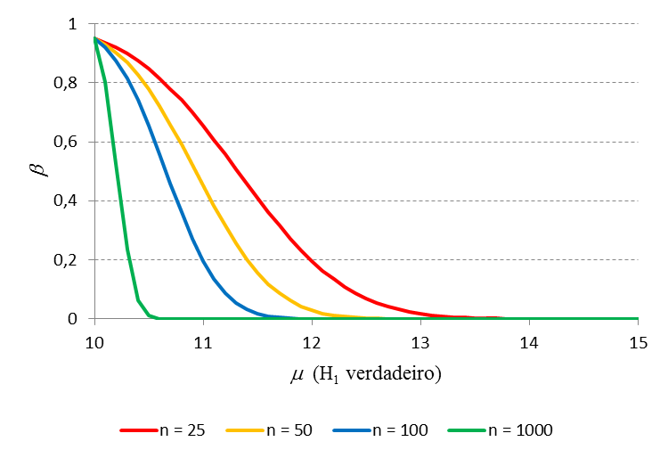







Cálculo do erro tipo II (erro β)
Considerando que a verdadeira média μ seja de fato igual a 11...
H₀ : μ = 10
H₁: μ = 11
β = P(aceitar H₀ / H₁ é verdadeiro)
para n = 25
para n = 50
para n = 100
para n = 1000

Slide 28
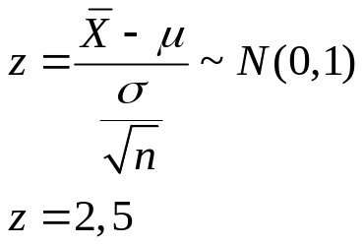

Teste de Hipótese – valor-P (p-value)
Toda conclusão de um teste de hipótese está associada a um nível de significância.
Por exemplo: “Com base num teste z unilateral a 5% de significância, pôde-se concluir que a média μ é maior que 20 uma vez que a estatística z obtida foi de 2,5 (z_{crítico} = 1,645)”.
H₀ : μ = 20
H₁: μ > 20
Conclusão:
Rejeita-se H₀ a 5%, ou seja, a média μ parece ser mesmo maior que 20.
Se H₀ é verdadeira, então
Aceita H₀
Rejeita H₀
-∞
0
+∞
1,645
2,5
A média μ continuaria ser significativamente maior do que 20 se fosse adotado um nível de significância de 1%?
Para responder a esta pergunta, é necessário calcular o novo z crítico!

Slide 29


Teste de Hipótese – valor-P (p-value)
Toda conclusão de um teste de hipótese está associada a um nível de significância.
Por exemplo: “Com base num teste z unilateral a 5% de significância, pôde-se concluir que a média μ é maior que 20 uma vez que a estatística z obtida foi de 2,5 (z_{crítico} = 1,645)”.
H₀ : μ = 20
H₁: μ > 20
Conclusão:
Rejeita-se H₀ a 1%
Se H₀ é verdadeira, então
Aceita H₀
Rejeita H₀
-∞
0
+∞
2,33
2,5
2,5
Para α = 1%, z_{crítico} = 2,33. Sendo assim, rejeita-se H₀, ou seja, μ pode ser considerado maior que 20.
Para que valores de α, a média μ poderia ser considerada igual a 20?

Slide 30
Teste de Hipótese – valor-P (p-value)
Toda conclusão de um teste de hipótese está associada a um nível de significância.
Por exemplo: “Com base num teste z unilateral a 5% de significância, pôde-se concluir que a média μ é maior que 20 uma vez que a estatística z obtida foi de 2,5 (z_{crítico} = 1,645)”.
H₀ : μ = 20
H₁: μ > 20
Se H₀ é verdadeira, então
valor-P = P(Z > z)
?
0,62%
Aceita H₀
Rejeita H₀
-∞
0
+∞
2,5
2,5
Para α = 1%, z_{crítico} = 2,33. Sendo assim, rejeita-se H₀, ou seja, μ pode ser considerado maior que 20.
Para que valores de α, a média μ poderia ser considerada igual a 20?
Pode-se aceitar H₀ para qualquer nível de significância (α) menor que 0,62%
uma vez que valor-P = P(Z > 2,5) = 0,62%

Slide 31


Teste de Hipótese – valor-P (p-value)
De fato, o valor-P refere-se à probabilidade de se obter uma estatística com um valor tão extremo (muito grande ou muito pequeno) quanto ao obtido para uma amostra em particular.
Este conceito pode ser aplicado para qualquer distribuição.
Mas qual lado da distribuição devo escolher?
⇒ Sempre o lado que inclui a área de rejeição de H₀
-∞
0
+∞
0
+∞
0
+∞
z
X
X
Rejeito H₀ se z > z_{crít}
Rejeito H₀ se X > X_{crít}
Rejeito H₀ se X < X_{crít}
valor-P = P(Z > z)
valor-P = P(χ² > X)
valor-P = P(χ² < X)

Slide 32
Teste de Hipótese – valor-P (p-value)
O valor-P quase sempre se refere a uma interpretação de um teste unilateral pois é calculado considerando-se apenas um dos lados da distribuição
Nos casos em que se pretende utilizar o valor-P para tirar conclusões a partir de testes bilaterais, basta multiplicar o valor-P por 2.
valor-P = P(χ² < X)
valor-P bilateral = 2*P(χ² < X)
0
+∞
X
Para se calcular o valor-P, em geral, não é possível utilizar tabelas de probabilidade, necessitando o uso de funções específicas em programas como o R ou o Excel
R: pchisq(x,gl)
Excel: DIST.QUIQUA(x;gl;1)
Na prática, H₀ será rejeitado toda vez que o valor-P for menor que o nível de significância (α) escolhido
⇒ ambas funções calculam a área a esquerda do ponto!

Slide 33
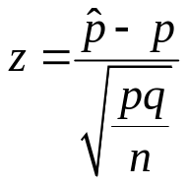

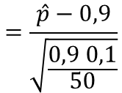
Teste de Hipótese – valor-P (p-value)
Exemplo: Foram coletadas amostras (50 pontos) em mapas a fim de avaliar sua exatidão. Procedeu-se o teste z para verificar quais deles possuíam exatidão (p) de 0,90 (ou 90%). A tabela abaixo apresenta a exatidão estimada, o resultado do teste (estatística z) e o valor-P de cada mapa.
$$=\frac{\hat{p}−0,9}{\sqrt{\frac{0,9 0,1}{50}}}$$
 |  | z | valor-P
Mapa 1 | 0,87 | -0,707 | 0,2397
Mapa 2 | 0,62 | -6,600 | 2,07.10⁻¹¹
Mapa 3 | 0,82 | -1,886 | 0,0297
Mapa 4 | 0,84 | -1,414 | 0,0786
Hipóteses
H₀ : p = 0,90
H₁: p < 0,90
Quais mapas possuem exatidão menor que 0,90, com 5% de significância?
OBS: Rejeito H₀ sempre que o valor-P for menor que α
Mapas 2 e 3
Quais mapas possuem exatidão menor que 0,90, com 1% de significância?
Somente Mapa 2

Slide 34




Inferência entre parâmetros de duas populações
n₁
n₂
Ω₁
Ω₂
Mesmo não se conhecendo as médias μ₁ e μ₂, seria possível verificar se elas são iguais a partir de seus valores amostrais?
Se μ₁ e μ₂ são iguais, então
μ₁ - μ₂ = ?
0
Para avaliar se essa hipótese é válida, deve-se investigar a distribuição de ${\overline{X}}_{1}−$ ${\overline{X}}_{2}$

Slide 35


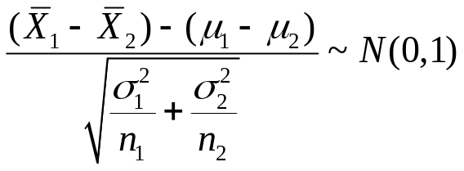
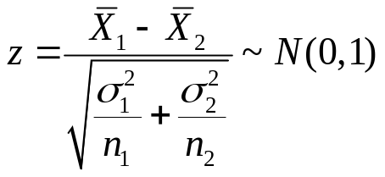
Teste de Hipótese para μ₁ = μ₂
Hipóteses
H₀ : μ₁ - μ₂ = 0 (μ₁ = μ₂)
H₁: μ₁ - μ₂ ≠ 0
desconhecidas, mas conhecidas
Se H₀ é verdadeira, então
-∞
-z_{crít}
0
z_{crít}
+∞
Região Crítica:
aceito H₀ se –z_{crít} < z < z_{crít} → P(–z_{crít} < z < z_{crít}) = 1 - α
rejeito H₀ caso contrário → P(|z| > z_{crít}) = α

Slide 36


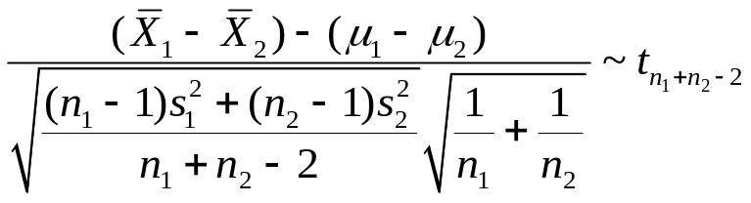

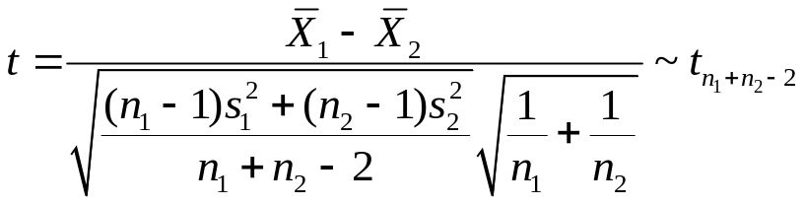
Teste de Hipótese para μ₁ = μ₂
Hipóteses
H₀ : μ₁ - μ₂ = 0 (μ₁ = μ₂)
H₁: μ₁ - μ₂ ≠ 0
e desconhecidas mas
(t homocedástico)
Se H₀ é verdadeira, então
-∞
-t_{crít}
0
t_{crít}
+∞
Região Crítica:
aceito H₀ se –t_{crít} < t < t_{crít} → P(–t_{crít} < t < t_{crít}) = 1 - α
rejeito H₀ caso contrário → P(|t| > t_{crít}) = α

Slide 37

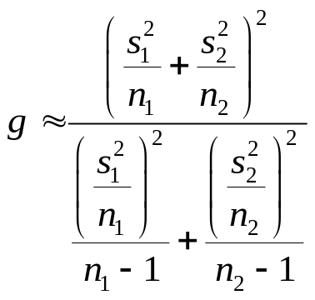
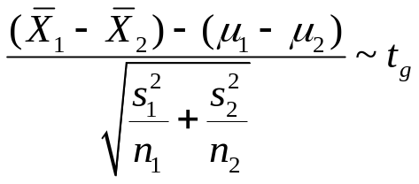

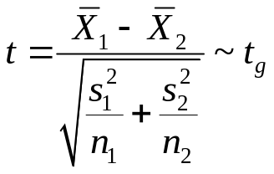
Teste de Hipótese para μ₁ = μ₂
Hipóteses
H₀ : μ₁ - μ₂ = 0 (μ₁ = μ₂)
H₁: μ₁ - μ₂ ≠ 0
e desconhecidas mas
(t heterocedástico)
Se H₀ é verdadeira, então
-∞
-t_{crít}
0
t_{crít}
+∞
Região Crítica:
aceito H₀ se –t_{crít} < t < t_{crít} → P(–t_{crít} < t < t_{crít}) = 1 - α
rejeito H₀ caso contrário → P(|t| > t_{crít}) = α

Slide 38
Teste de Hipótese para μ₁ = μ₂
Exemplo: duas v.a. quaisquer têm distribuições normais com médias e variâncias desconhecidas. Retira-se uma amostra de cada população e calcula-se a média e a variância para cada amostra. Teste a hipótese de que as médias populacionais não diferem significativamente a 5% entre si, considerando que:
Usar teste t homocedástico ou heterocedástico?
primeiramente deve-se testar se $σ_{1}^{2}=$ $σ_{2}^{2}$

Slide 39
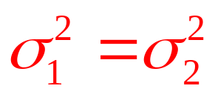

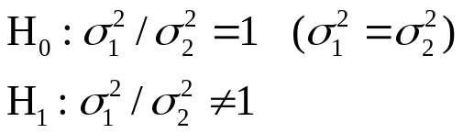

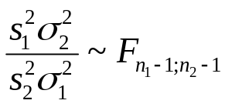






Teste de Hipótese para
Exemplo: duas v.a. quaisquer têm distribuições normais com médias e variâncias desconhecidas. Retira-se uma amostra de cada população e calculam-se a média e a variância para cada amostra. Teste a hipótese de que as médias populacionais não diferem significativamente a 5% entre si, considerando que:
Hipóteses
Sempre bilateral se o propósito é apenas escolher qual teste t utilizar
Se H₀ é verdadeira, então
0
+∞
Região Crítica:
aceito H₀ se 0,47 < F < 1,99
rejeito H₀ caso contrário
?
?
Conclusão: Aceito H₀, ou seja, não há razões para discordar que, a 5%, $σ_{1}^{2}=$ $σ_{2}^{2}$

Slide 40

Teste de Hipótese para μ₁ = μ₂ (cont.)
Exemplo: duas v.a. quaisquer têm distribuições normais com médias e variâncias desconhecidas. Retira-se uma amostra de cada população e calcula-se a média e a variância para cada amostra. Teste a hipótese de que as médias populacionais não diferem significativamente a 5% entre si, considerando que:
Hipóteses
H₀ : μ₁ - μ₂ = 0 (μ₁ = μ₂)
H₁: μ₁ - μ₂ ≠ 0
2,5%
95%
2,5%
(t homocedástico)
Se H₀ é verdadeira, então
-∞
-t_{crít}
t_{crít}
+∞
0
0
?
1,997
Região Crítica:
aceito H₀ se -1,997 < t < 1,997
rejeito H₀ caso contrário
t = -14,9515
Conclusão: Rejeito H₀, ou seja, as médias são diferentes significativamente a 5%

Slide 41



Teste de Hipótese para p₁ = p₂
Hipóteses
H₀ : p₁ – p₂ = 0 (p₁ = p₂)
H₁: p₁ – p₂ ≠ 0
Se H₀ é verdadeira, então
-∞
-z_{crít}
z_{crít}
+∞
0
rejeição
de H₀
aceitação
de H₀
rejeição
de H₀
Região Crítica:
aceito H₀ se –z_{crít} < z < z_{crít} → P(–z_{crít} < z < z_{crít}) = 1 - α
rejeito H₀ caso contrário → P(|z| > z_{crít}) = α
Conclusão (sempre associada a um nível de significância α)

Slide 42












Teste de Hipótese (resumo)
se σ² é conhecida
para μ
se σ² é desconhecida
para σ²
se e são conhecidas
para μ₁ - μ₂
se e são desconhecidas, mas
se e são desconhecidas, mas

Slide 43





Teste de Hipótese (resumo)
se σ² é conhecida
para μ
se σ² é desconhecida
para σ²
se e são conhecidas
para μ₁ - μ₂
se e são desconhecidas, mas
se e são desconhecidas, mas
para
para p
para p₁ – p₂

Slide 44
Comparando médias em imagens...
10 pontos são escolhidos em cada imagem
amostra | A | B
1 | 12 | 15
2 | 34 | 17
3 | 16 | 21
4 | 28 | 27
5 | 15 | 25
6 | 17 | 32
7 | 23 | 15
8 | 13 | 19
9 | 29 | 29
10 | 31 | 30
Esquema 1
escolha aleatória
Imagem A
Imagem B
amostra | A | B
1 | 12 | 11
2 | 34 | 37
3 | 16 | 18
4 | 28 | 27
5 | 15 | 18
6 | 17 | 19
7 | 23 | 24
8 | 13 | 15
9 | 29 | 32
10 | 31 | 33
Esquema 2
mesma posição amostrada

Slide 45



Comparando médias em imagens...
amostra | A | B
1 | 12 | 15
2 | 34 | 17
3 | 16 | 21
4 | 28 | 27
5 | 15 | 25
6 | 17 | 32
7 | 23 | 15
8 | 13 | 19
9 | 29 | 29
10 | 31 | 30
Esquema 1
teste F
teste t (homo ou heterocedástico)
amostra | A | B
1 | 12 | 11
2 | 34 | 37
3 | 16 | 18
4 | 28 | 27
5 | 15 | 18
6 | 17 | 19
7 | 23 | 24
8 | 13 | 15
9 | 29 | 32
10 | 31 | 33
Esquema 2

Slide 46










Comparando médias em imagens...
amostra | A | B
1 | 12 | 15
2 | 34 | 17
3 | 16 | 21
4 | 28 | 27
5 | 15 | 25
6 | 17 | 32
7 | 23 | 15
8 | 13 | 19
9 | 29 | 29
10 | 31 | 30
para teste bilateral multiplicar por 2
Esquema 1
Aceito H₀ a 5% ⇒ usar teste t homocedástico
Aceito H₀ a 5% (as médias são iguais)
amostra | A | B
1 | 12 | 11
2 | 34 | 37
3 | 16 | 18
4 | 28 | 27
5 | 15 | 18
6 | 17 | 19
7 | 23 | 24
8 | 13 | 15
9 | 29 | 32
10 | 31 | 33
Esquema 2
Aceito H₀ a 5% (usar teste t homocedástico)
Aceito H₀ a 5% (as médias são iguais)
As amostras não são independentes!!!

Slide 47




Teste t pareado
amostra | A | B
1 | 12 | 15
2 | 34 | 17
3 | 16 | 21
4 | 28 | 27
5 | 15 | 25
6 | 17 | 32
7 | 23 | 15
8 | 13 | 19
9 | 29 | 29
10 | 31 | 30
Esquema 1
Aceito H₀ a 5% ⇒ usar teste t homocedástico
Aceito H₀ a 5% (as médias são iguais)
amostra | A | B | A-B
1 | 12 | 11 | 1
2 | 34 | 37 | -3
3 | 16 | 18 | -2
4 | 28 | 27 | 1
5 | 15 | 18 | -3
6 | 17 | 19 | -2
7 | 23 | 24 | -1
8 | 13 | 15 | -2
9 | 29 | 32 | -3
10 | 31 | 33 | -2
Teste t pareado
H₀ : μ_{A-B} = 0
H₁: μ_{A-B} < 0
Se H₀ verdadeiro
Esquema 2
Conclusão: Rejeito H₀ a 5%, ou seja, a média da diferença é menor que zero

Slide 48
Teste de Hipótese / EXCEL
Exemplo:
Para se comparar a resposta espectral de 2 alvos, 10 pixels são escolhidos aleatoriamente de cada alvo, cujos resultados são apresentados abaixo. Adotando um nível de significância de 5%, podemos concluir que, em média, os alvos apresentam a mesma resposta?
amostra | Alvo 1 | Alvo 2
1 | 128 | 98
2 | 134 | 105
3 | 110 | 99
4 | 112 | 109
5 | 125 | 95
6 | 107 | 101
7 | 111 | 100
8 | 115 | 92
9 | 130 | 107
10 | 120 | 110
Comparação de duas médias: teste-t
Mas qual? Homo ou heterocedástico?

Slide 49


Teste de Hipótese / EXCEL
Exemplo:
Para se comparar a resposta espectral de 2 alvos, 10 pixels são escolhidos aleatoriamente de cada alvo, cujos resultados são apresentados abaixo. Adotando um nível de significância de 5%, podemos concluir que, em média, os alvos apresentam a mesma resposta?
amostra | Alvo 1 | Alvo 2
1 | 128 | 98
2 | 134 | 105
3 | 110 | 99
4 | 112 | 109
5 | 125 | 95
6 | 107 | 101
7 | 111 | 100
8 | 115 | 92
9 | 130 | 107
10 | 120 | 110

Slide 50

Teste de Hipótese / EXCEL
Exemplo:
Para se comparar a resposta espectral de 2 alvos, 10 pixels são escolhidos aleatoriamente de cada alvo, cujos resultados são apresentados abaixo. Adotando um nível de significância de 5%, podemos concluir que, em média, os alvos apresentam a mesma resposta?
amostra | Alvo 1 | Alvo 2
1 | 128 | 98
2 | 134 | 105
3 | 110 | 99
4 | 112 | 109
5 | 125 | 95
6 | 107 | 101
7 | 111 | 100
8 | 115 | 92
9 | 130 | 107
10 | 120 | 110

Slide 51

Teste de Hipótese / EXCEL
Exemplo:
Para se comparar a resposta espectral de 2 alvos, 10 pixels são escolhidos aleatoriamente de cada alvo, cujos resultados são apresentados abaixo. Adotando um nível de significância de 5%, podemos concluir que, em média, os alvos apresentam a mesma resposta?
amostra | Alvo 1 | Alvo 2
1 | 128 | 98
2 | 134 | 105
3 | 110 | 99
4 | 112 | 109
5 | 125 | 95
6 | 107 | 101
7 | 111 | 100
8 | 115 | 92
9 | 130 | 107
10 | 120 | 110
Teste-F: duas amostras para variâncias
Alvo 1
Alvo 2
Média
119,2
101,6
Variância
90,84444
36,04444
Observações
10
10
gl
9
9
F
2,520345
P(F<=f) uni-caudal
0,092349
F crítico uni-caudal
3,178893
Para teste bilateral multiplicar por 2
Conclusão: através do teste-F, pode-se concluir que não há razões para discordar que as variâncias sejam iguais para os alvos 1 e 2, adotando-se um nível de significância de 5%, uma vez que valor-P foi maior que 0,05 (valor-P bilateral = 0,185).

Slide 52

Teste de Hipótese / EXCEL
Exemplo:
Para se comparar a resposta espectral de 2 alvos, 10 pixels são escolhidos aleatoriamente de cada alvo, cujos resultados são apresentados abaixo. Adotando um nível de significância de 5%, podemos concluir que, em média, os alvos apresentam a mesma resposta?
amostra | Alvo 1 | Alvo 2
1 | 128 | 98
2 | 134 | 105
3 | 110 | 99
4 | 112 | 109
5 | 125 | 95
6 | 107 | 101
7 | 111 | 100
8 | 115 | 92
9 | 130 | 107
10 | 120 | 110
Teste-F: duas amostras para variâncias
Alvo 1
Alvo 2
Média
119,2
101,6
Variância
90,84444
36,04444
Observações
10
10
gl
9
9
F
2,520345
P(F<=f) uni-caudal
0,092349
F crítico uni-caudal
3,178893

Slide 53

Teste de Hipótese / EXCEL
Exemplo:
Para se comparar a resposta espectral de 2 alvos, 10 pixels são escolhidos aleatoriamente de cada alvo, cujos resultados são apresentados abaixo. Adotando um nível de significância de 5%, podemos concluir que, em média, os alvos apresentam a mesma resposta?
amostra | Alvo 1 | Alvo 2
1 | 128 | 98
2 | 134 | 105
3 | 110 | 99
4 | 112 | 109
5 | 125 | 95
6 | 107 | 101
7 | 111 | 100
8 | 115 | 92
9 | 130 | 107
10 | 120 | 110
Teste-F: duas amostras para variâncias
Alvo 1
Alvo 2
Média
119,2
101,6
Variância
90,84444
36,04444
Observações
10
10
gl
9
9
F
2,520345
P(F<=f) uni-caudal
0,092349
F crítico uni-caudal
3,178893

Slide 54
Teste de Hipótese / EXCEL
Exemplo:
Para se comparar a resposta espectral de 2 alvos, 10 pixels são escolhidos aleatoriamente de cada alvo, cujos resultados são apresentados abaixo. Adotando um nível de significância de 5%, podemos concluir que, em média, os alvos apresentam a mesma resposta?
amostra | Alvo 1 | Alvo 2
1 | 128 | 98
2 | 134 | 105
3 | 110 | 99
4 | 112 | 109
5 | 125 | 95
6 | 107 | 101
7 | 111 | 100
8 | 115 | 92
9 | 130 | 107
10 | 120 | 110
Teste-F: duas amostras para variâncias
Teste-t: duas amostras presumindo variâncias equivalentes
Alvo 1
Alvo 2
Alvo 1
Alvo 2
Média
119,2
101,6
Média
119,2
101,6
Variância
90,84444
36,04444
Variância
90,84444
36,04444
Observações
10
10
Observações
10
10
gl
9
9
Variância agrupada
63,44444
F
2,520345
Hipótese da diferença de média
0
P(F<=f) uni-caudal
0,092349
gl
18
F crítico uni-caudal
3,178893
Stat t
4,940841
P(T<=t) uni-caudal
5,28E-05
t crítico uni-caudal
1,734064
P(T<=t) bi-caudal
0,000106
t crítico bi-caudal
2,100922
H₀ : μ₁ - μ₂ = 0
H₁: μ₁ - μ₂ ≠ 0
Conclusão: através do teste-t homocedástico (bilateral), pode-se concluir que as médias dos alvos 1 e 2 são diferentes, adotando-se um nível de significância de 5%, uma vez que valor-P foi menor que 0,05 (valor-P bilateral = 0,000106).

Slide 55
Teste de Hipótese / EXCEL
Exemplo:
Para se comparar a resposta espectral de 2 alvos, 10 pixels são escolhidos aleatoriamente de cada alvo, cujos resultados são apresentados abaixo. Adotando um nível de significância de 5%, podemos concluir que, em média, os alvos apresentam a mesma resposta?
amostra | Alvo 1 | Alvo 2
1 | 128 | 98
2 | 134 | 105
3 | 110 | 99
4 | 112 | 109
5 | 125 | 95
6 | 107 | 101
7 | 111 | 100
8 | 115 | 92
9 | 130 | 107
10 | 120 | 110
Teste-F: duas amostras para variâncias
Teste-t: duas amostras presumindo variâncias equivalentes
Alvo 1
Alvo 2
Alvo 1
Alvo 2
Média
119,2
101,6
Média
119,2
101,6
Variância
90,84444
36,04444
Variância
90,84444
36,04444
Observações
10
10
Observações
10
10
gl
9
9
Variância agrupada
63,44444
F
2,520345
Hipótese da diferença de média
0
P(F<=f) uni-caudal
0,092349
gl
18
F crítico uni-caudal
3,178893
Stat t
4,940841
P(T<=t) uni-caudal
5,28E-05
t crítico uni-caudal
1,734064
P(T<=t) bi-caudal
0,000106
t crítico bi-caudal
2,100922
H₀ : μ₁ - μ₂ = 0
H₁: μ₁ - μ₂ > 0
Conclusão: através do teste-t homocedástico unilateral, pode-se concluir que a média do alvo 1 deve ser maior que a do alvo 2, adotando-se um nível de significância de 5%, uma vez que valor-P foi menor que 0,05 (valor-P = 0,0000528).

Slide 56
Teste de Hipótese / R
Exemplo:
Para se comparar a resposta espectral de 2 alvos, 10 pixels são escolhidos aleatoriamente de cada alvo, cujos resultados são apresentados abaixo. Adotando um nível de significância de 5%, podemos concluir que, em média, os alvos apresentam a mesma resposta?
amostra | Alvo 1 | Alvo 2
1 | 128 | 98
2 | 134 | 105
3 | 110 | 99
4 | 112 | 109
5 | 125 | 95
6 | 107 | 101
7 | 111 | 100
8 | 115 | 92
9 | 130 | 107
10 | 120 | 110
a1<-c(128,134,110,112,125,107,111,115,130,120)
a2<-c(98,105,99,109,95,101,100,92,107,110)
Aceito H₀
> var.test(a1,a2)
H₀ : σ₁ / σ₂ = 1
H₁: σ₁ / σ₂ ≠ 1
F test to compare two variances
data: a1 and a2
F = 2.5203, num df = 9, denom df = 9, p-value = 0.1847
alternative hypothesis: true ratio of variances is not equal to 1
mean(a1)
[1] 119.2
mean(a2)
[1] 101.6
H₀ : μ₁ - μ₂ = 0
H₁: μ₁ - μ₂ > 0
Rejeito H₀
t.test(a1,a2,var.equal=T,alternative="greater")
Two Sample t-test
data: a1 and a2
t = 4.9408, df = 18, p-value = 5.277e-05
alternative hypothesis: true difference in means is greater than 0
Conclusão: a média do alvo 1 é significativamente (5%) maior que a média do alvo 2.

Slide 57





Pressuposição de Normalidade dos Dados
Como foi visto, algumas distribuições usadas para a construção de Intervalos de Confiança e Testes de Hipótese têm sua origem fundamentada na condição de que as populações sejam normalmente distribuídas.
amostra aleatória
Mas como a falta de normalidade dos dados pode afetar os resultados?
Para entender o papel da normalidade nos testes de hipóteses, vamos simular amostragens de diferentes tamanhos em populações com e sem normalidade e avaliar os impactos sobre as conclusões de testes de hipóteses para μ e σ².

Slide 58


Testes de Hipótese para μ e σ²
Foram realizadas 10000 simulações de amostras com tamanho n = 5, 10 e 50 considerando as distribuições:
X₁ ~ N(μ = 10, σ² = 100)
X₂ ~ Uniforme(a = -7,32; b = 27,32) μ = 10 σ² = 100
X₃ ~ Exponencial(λ = 0,1) μ = 10 σ² = 100
Para cada amostra, foram calculadas a média e a variância amostrais e as respectivas estatísticas t e χ² usadas para testar as hipóteses considerando α = 5%:
H₀: μ = 10 H₀: σ² = 100
H₁: μ ≠ 10 H₁: σ² ≠ 100
A distribuição dos valores simulados foram comparados aos valores da distribuição teórica esperada através de suas funções acumuladas.
Em seguida, contabilizou-se a frequência com que as hipóteses nulas foram rejeitadas indevidamente, o que deveria corresponder, em teoria, ao valor de significância α.
(SimulacaoTesteHip.xlsx)

Slide 59










Testes de Hipótese para μ e σ²
Distribuições Simuladas:
Normal
X₁ ~ Normal
μ = 10
σ² = 100
 | Proporção de H₀ falsa ($\hat{α}$)
 | n = 5 | n = 10 | n = 50
H₀: μ = 10 | 5,2% | 4,7% | 4,6%
H₀: σ² = 100 | 4,9% | 5,1% | 4,5%
X₂ ~ Uniforme
X₃ ~ Exponencial
α = P(rejeitar indevidamente H₀) = 5%
n = 5
n = 10
n = 50
$$t=\frac{{\overline{X}}_{1}−μ}{\frac{s_{1}}{\sqrt{n}}}$$
$$^{2}=\frac{\left(n−1\right)s_{1}^{2} }{σ^{2}}$$

Slide 60









Testes de Hipótese para μ e σ²
Distribuições Simuladas:
Uniforme
X₁ ~ Normal
 | Proporção de H₀ falsa ($\hat{α}$)
 | n = 5 | n = 10 | n = 50
H₀: μ = 10 | 6,4% | 5,5% | 5,2%
H₀: σ² = 100 | 1,4% | 0,8% | 0,3%
X₂ ~ Uniforme
X₃ ~ Exponencial
⇒ Aceita mais!
α = P(rejeitar indevidamente H₀) = 5%
n = 5
n = 10
n = 50
$$t=\frac{{\overline{X}}_{2}−μ}{\frac{s_{2}}{\sqrt{n}}}$$
$$^{2}=\frac{\left(n−1\right)s_{2}^{2} }{σ^{2}}$$

Slide 61









Testes de Hipótese para μ e σ²
Distribuições Simuladas:
Exponencial
X₁ ~ Normal
 | Proporção de H₀ falsa ($\hat{α}$)
 | n = 5 | n = 10 | n = 50
H₀: μ = 10 | 11,5% | 9,7% | 6,0%
H₀: σ² = 100 | 17,6% | 23,5% | 29,3%
X₂ ~ Uniforme
X₃ ~ Exponencial
⇒ Rejeita mais!
⇒ Rejeita mais!
α = P(rejeitar indevidamente H₀) = 5%
n = 5
n = 10
n = 50
$$t=\frac{{\overline{X}}_{3}−μ}{\frac{s_{3}}{\sqrt{n}}}$$
$$^{2}=\frac{\left(n−1\right)s_{3}^{2} }{σ^{2}}$$

